Slide 1
স্বাগতম

Slide 2
পরিচিতি
শিক্ষক পরিচিতি
পাঠ পরিচিতি
মো: হাবিবুল্লাহ
সহকারী শিক্ষক
হতেয়া ডি,এস,দাখিল মাদ্রাসা
সখিপুর,টাঙ্গাইল।
অষ্টম শ্রেণি
বিষয়ঃ বাংলা
গদ্যাংশ
তারিখঃ ১২/০৬/২০২১

Slide 3
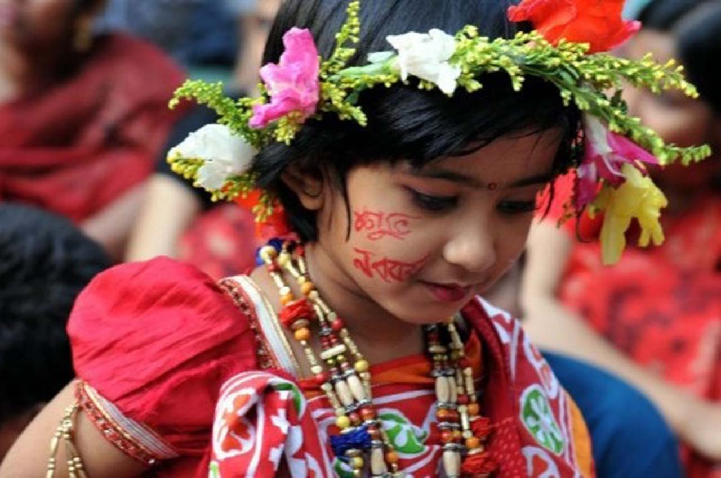
নিচের ছবির প্রতি লক্ষ্য করঃ

Slide 4
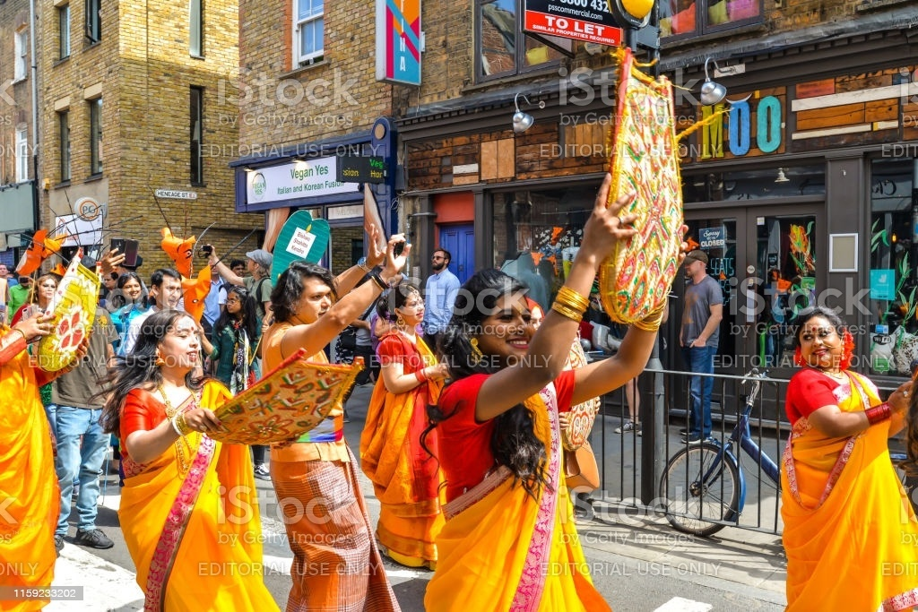
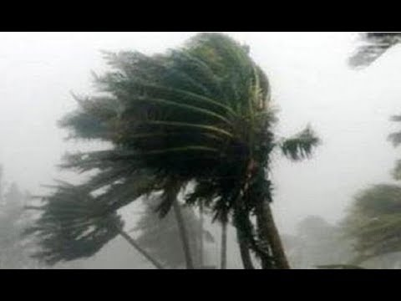
ঝড়
মেলার আনন্দ

Slide 5
আজকের পাঠ
বাংলা নববর্ষ

Slide 6
শিখন ফল
1. বাংলা নববর্ষ কী তা বলতে পারবে।
2. বাংলা নববর্ষের কী কী উৎসব
পালিত হয় তা বলতে পারবে।

Slide 7
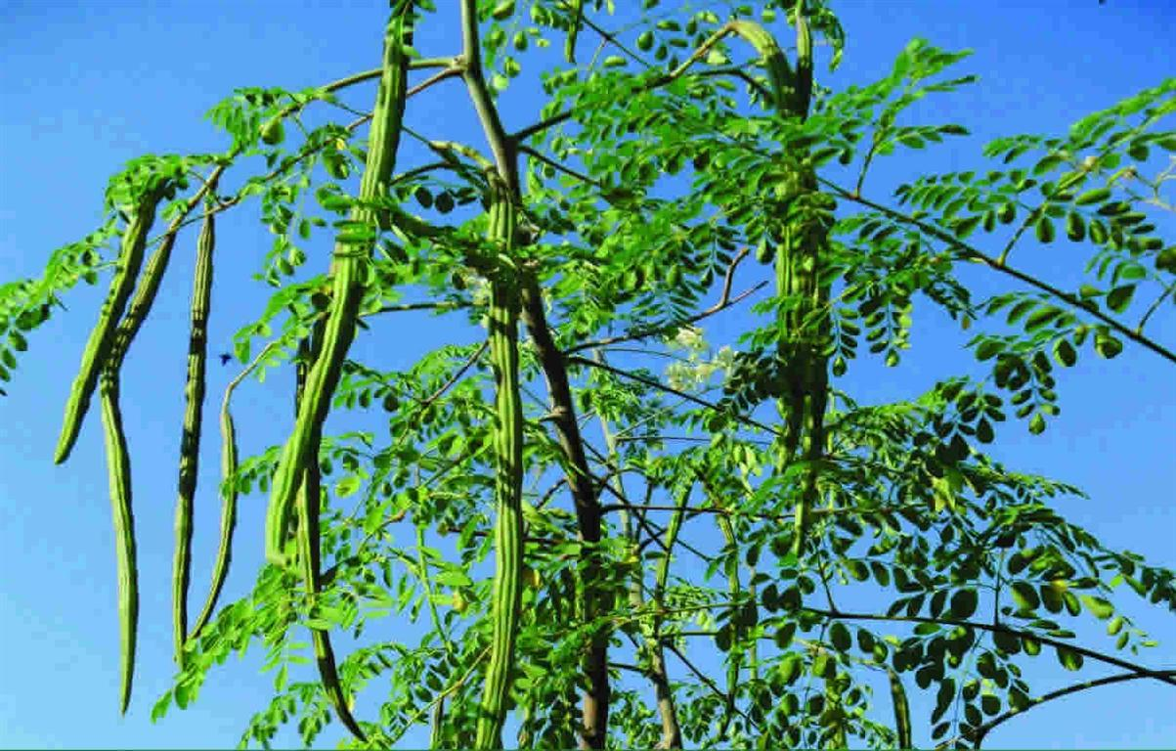
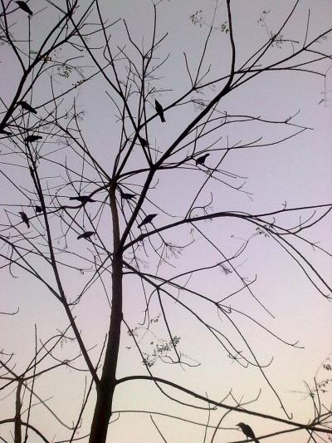
পাঠ উপস্থাপন
বৈশাখ মাসের চিত্র
চৈত্র মাসের চিত্র

Slide 8
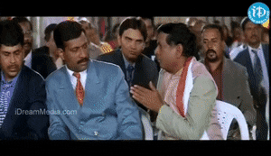
শব্দার্থ গুলো দেখি:
পয়লা বৈশাখে আয়োজিত অনুষ্ঠান
হালখাতা
বাঙ্গালি সংস্কৃতি চর্চার একটি প্রতিষ্ঠান
ছায়ানট
কীর্তন
ভক্তিমূলক গান

Slide 9
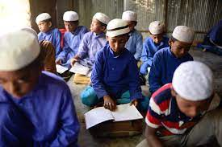
অনুচ্ছেদটি মনযোগ সহকারে পড়।

Slide 10
বৈশাখ
জৈষ্ঠ
আষাঢ়
শ্রাবণ
কার্তিক
ভাদ্র
আশ্বিন
অগ্রাহায়ণ
পৌষ
মাঘ
ফাল্গুন
চৈত্র
বছরের প্রথম মাস কোনটি?

Slide 11
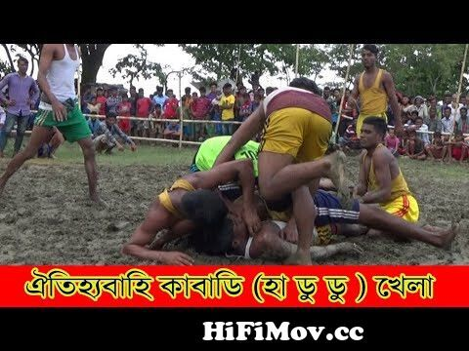
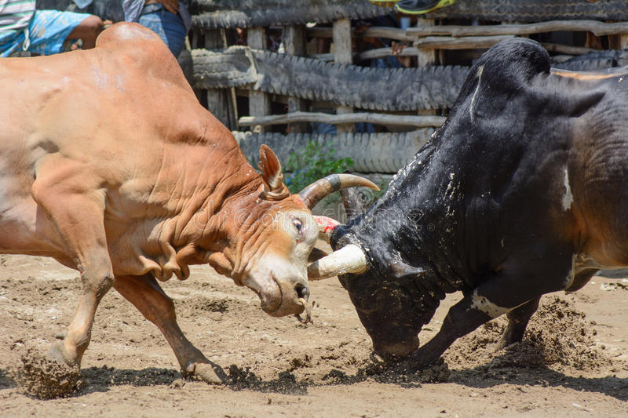
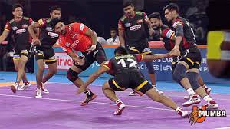
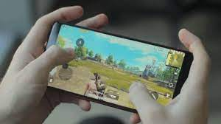
ষাড়ের লড়াই
হাডুডু খেলা
বর্তমান খেলা
কাবাডি খেলা

Slide 12
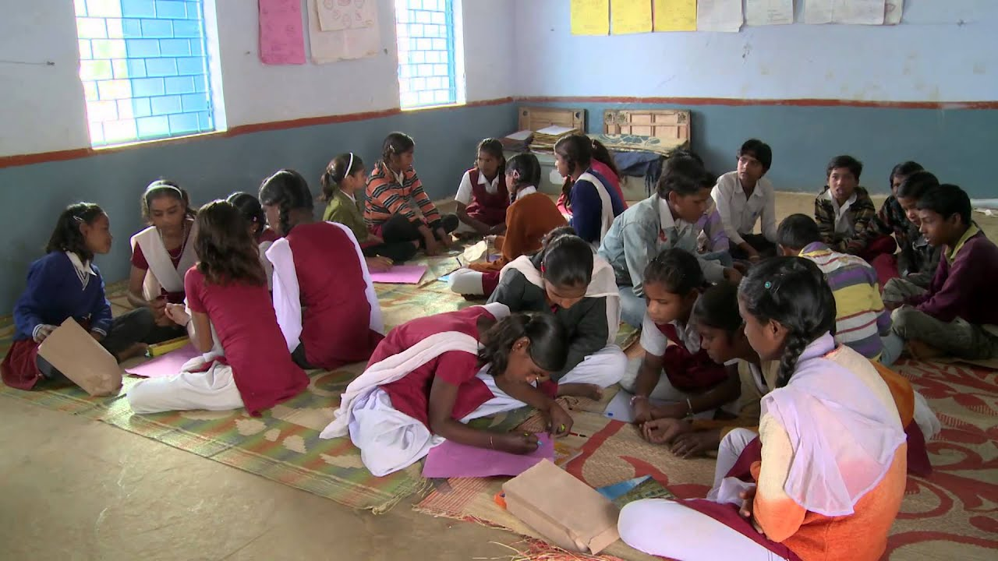
দলগত কাজ
বাংলা নববর্ষে বাঙ্গালি জাতি কী কী আনন্দ করে একটি পোস্টার তৈরী কর।

Slide 13
মূল্যায়ন :
1954 সালে পূর্ববাংলার মুখ্যমন্ত্রী কে ছিলেন?
ভুল
(ক) বঙ্গবন্ধু শেখ মুজিবুর রহমান
সঠিক
(খ) শেরে বাংলা এ,কে,ফজলুল হক
ভুল
(গ) মাওলানা ভাষানী
ভুল
(ঘ) ইয়াহ ইয়া খান

Slide 14
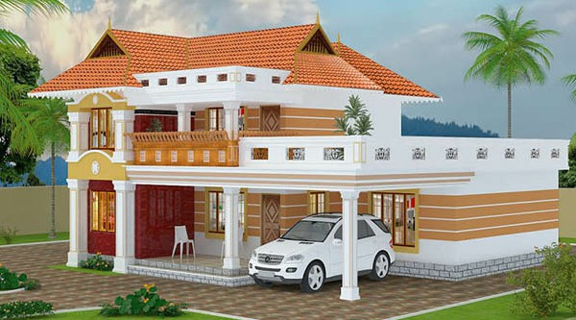
বাড়ীর কাজ
নববর্ষ উৎসব 52 সালের ভাষা আন্দোলনের নতুন গুরুত্ব ও তাৎপর্য লাভ করে ব্যাখা কর।

Slide 15
সবাইকে ধন্যবাদ

